Slide 1

哈夫变换
by cjwddz

Slide 2
哈夫变换
在已知区域形状的条件下，利用哈夫变换(Hough Transform)可以方便地检测到边界曲线。哈夫变换的主要优点是受噪声和曲线间断的影响小，但计算量较大，通常用于检测已知形状的目标，如直线、圆等。

Slide 3
哈夫变换—直线检测
在图像空间xy里，过点(xi，yi)的直线方程可表示为yi=axi+b，其中a和b分别表示直线的斜率和截距。如果将直线方程改写为b =-xia+yi，则它表示ab空间(称之为参数空间)中斜率为-xi、截距为yi的一条直线，且经过点(a，b)。对于图像空间中与(xi，yi)共线的另一点(xj，yj)，它满足方程yj=axj+b，对应于参数空间中斜率为-xj、截距为yj的一条直线，也必然经过点(a，b)。因此，可以推知，图像空间中同一条直线(斜率为a，截距为b)上的点对应于参数空间中相交于一点(坐标为(a，b))的一系列直线。哈夫变换就是利用这种点—线对应关系，把图像空间中的检测问题转换到参数空间中处理。

Slide 4
哈夫变换—直线检测
哈夫变换需要建立一个累加数组，数组的维数与所检测的曲线方程中的未知参数个数相同。对于直线，它有a和b两个未知参数，因而需要一个二维累加数组。具体计算时，需要对未知参数的可能取值进行量化，以减少运算量。如果将参数a和b分别量化为m和n个数，则定义一个累加数组A(m，n) 并初始化为零。

Slide 5
哈夫变换—直线检测
假设a和b量化之后的可能取值分别为{a0，a1，…，am-1}和{b0，b1，…，bn-1}。对于图像空间中的每个目标点(xk，yk)，让a取遍所有可能的值，根据b =-xka+yk计算出相应的b，并将结果取为最接近的可能取值。根据每一对计算结果(ap，bq)(p∈［0，m-1］，q∈［0，n-1］)，对数组进行累加： A(p，q) = A(p，q) + 1。处理完所有像素后，根据A(p，q)的值便可知道斜率为ap、截距为bq的直线上有多少个点。通过查找累加数组中的峰值，可以得知图像中最有可能的直线参数。

Slide 6
如果需要检测的直线接近竖直方向，则会由于斜率和截距的取值趋于无穷而需要很大的累加数组，导致计算量增大。解决方法之一就是用极坐标来表示直线方程：
哈夫变换—直线检测

Slide 7
哈夫变换—直线检测
使用极坐标来表示直线方程：
其优势在于取值都是有限的且范围更小。原先的点-直线对应关系就变成了点-正弦曲线的对应关系。
计算方法与前面的相似。为了提高效率，可以先计算出每一点的梯度幅值和梯度方向。如果该点的梯度幅值小于某个阈值，即属于边缘点的可能性很小，则不计算该点的参数，否则将梯度方向角代入得出ρ。这样，对于每一个边缘点，没有必要将所有θ值代入方程求解，而只需根据梯度方向角计算一次。

Slide 8
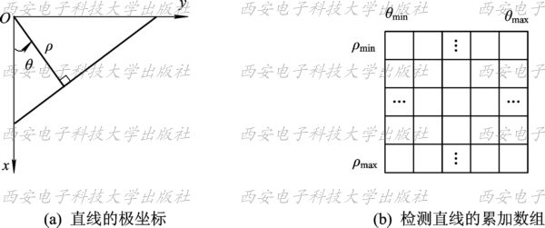
哈夫变换—直线检测
直线的Hough 变换

Slide 9
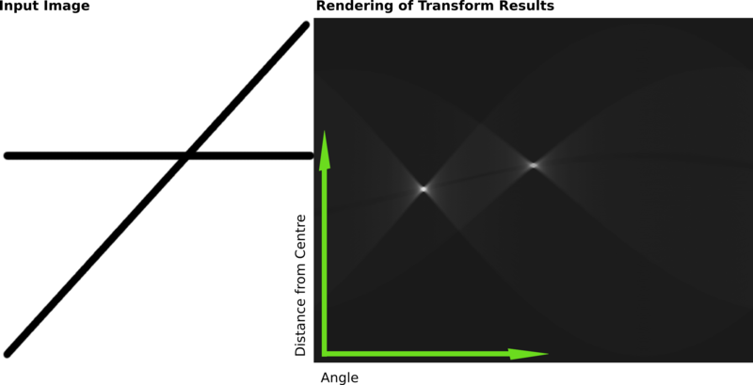
哈夫变换—直线检测
直线的Hough 变换

Slide 10
哈夫变换—圆的检测
圆的直角坐标系方程为 (x-a)2+(y-b)2=r2
由此可见， 方程中有3个未知参数： 圆心坐标a和b， 半径r。 需要建立一个三维数组，对于每一个像素， 依次变化a和b， 计算出r。但计算量非常大。 圆周上任意一点的梯度方向均指向圆心或背离圆心。 因此， 只要知道了半径和圆周上一点的梯度方向， 便可确定出圆心位置。

Slide 11
哈夫变换—圆的检测
圆的极坐标系方程为 x=a+r cosθ， y=b+r sinθ (5-28) 则圆的参数方程为 a=x-r cosθ， b=y-r sinθ (5-29) 式中： r为半径； θ为点(x， y)到圆心(a， b)的连线与水平轴的夹角。 有了某点的梯度方向之后，可让r取遍所有值， 由式(5-29)计算出对应的圆心坐标。

Slide 12
哈夫变换—任意曲线检测
哈夫变换可以推广到具有解析形式f(x， a)=0的任意曲线， 其中， x表示图像像素坐标， a是参数向量。 任意曲线的检测过程如下： (1) 根据参数个数建立并初始化累加数组A［a］为0。 (2) 根据某个准则， 如梯度幅值大于某个阈值，确定某点是否为边缘点。对于每个边缘点x， 确定a，使得f(x，a) =0， 并累加对应的数组元素： A［a］= A［a］+1。

Slide 13
哈夫变换—任意曲线检测
哈夫变换可以推广到具有解析形式f(x， a)=0的任意曲线， 其中， x表示图像像素坐标， a是参数向量。 任意曲线的检测过程如下： (1) 根据参数个数建立并初始化累加数组A［a］为0。 (2) 根据某个准则， 如梯度幅值大于某个阈值，确定某点是否为边缘点。对于每个边缘点x， 确定a，使得f(x，a) =0， 并累加对应的数组元素： A［a］= A［a］+1。

Slide 14
哈夫变换—任意曲线检测
(3) A的局部最大值对应图像中的曲线， 它表示图像中有多少个点满足该曲线。 对A中某元素对应的所有点的连通性进行判断， 可以将对应的线段连接起来。 还可以利用最小二乘拟合法将这些点拟合成对应的曲线。 哈夫变换能够抽取明显的断线或虚线特征，如一排石子或者一条被下落树枝分割的道路等。

